Slide 2
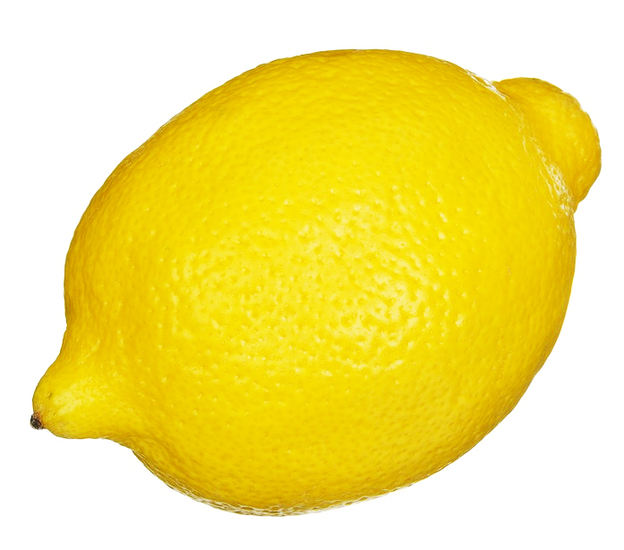
https://pixabay.com/de/zitrone-reif-frisch-split-566551/

Slide 3
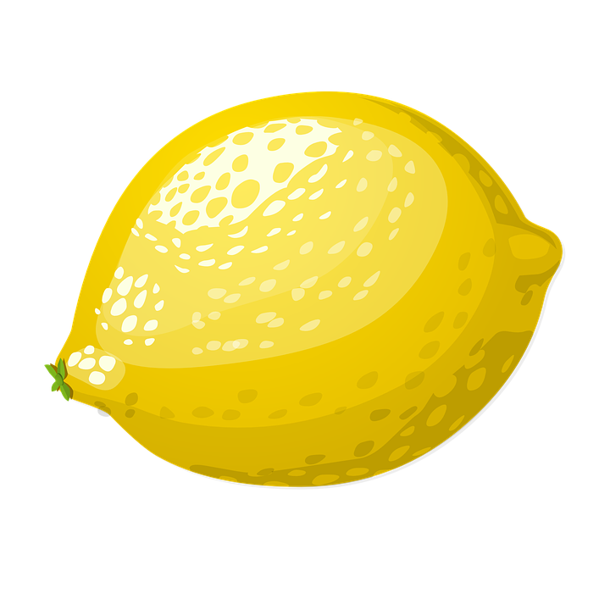
https://pixabay.com/de/zitrone-gelb-fr%C3%BCchte-zitrusfr%C3%BCchte-576400/

Slide 5
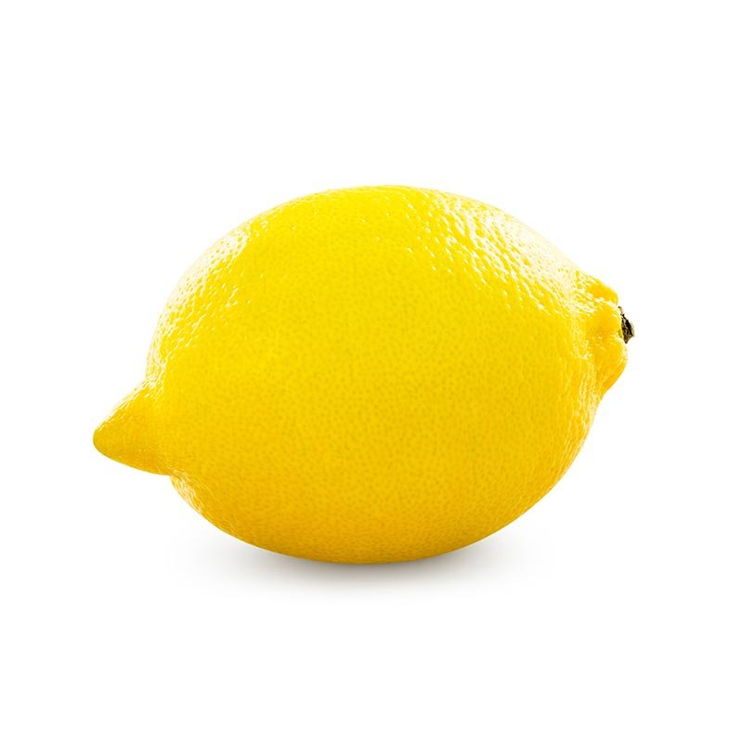

Slide 6
Zinkblech
Kupferblech
Verbraucher

Slide 8
Verbraucher
Zinkblech
Kupferblech

Slide 9
https://pixabay.com/de/gef%C3%BChrt-diode-licht-ausgeben-26354/

